Slide 1
BÀI 4: LƯỢC ĐỒ TRÍ NHỚ

Slide 2

MỞ ĐẦU
Khi em cần hỏi đường đi ở một khu vực không quen thuộc. Người được hỏi sẽ suy nghĩ một lúc. Sau đó hướng dẫn em tìm ra nơi cần đến. Họ thường sử dụng các điểm mốc như trường học, cột đèn giao thông … để hướng dẫn. Họ co thể hương dẫn được bởi vì họ đã có lược đồ trí nhớ.

Slide 3
BÀI 4: LƯỢC ĐỒ TRÍ NHỚ
I. Lược đồ trí nhớ
II. Vẽ lược đồ trí nhớ

Slide 4
BÀI 4: LƯỢC ĐỒ TRÍ NHỚ
I. Lược đồ trí nhớ

Slide 5
Em hãy đọc đoạn văn sau và hoàn thành nhiệm vụ phía dưới:
Bằng xe máy, chúng tôi xuất phát từ Hà Nội đi về hướng nam dọc theo quốc lộ 1A. Dừng ở một trạm ven đường trong thành phố Phủ Lí ( Hà Nam), sau đó chúng tôi tiếp tục di chuyển. Sau hơn 3 giờ đồng hồ, chúng tôi đã có mặt ở thành phố Ninh Bình. Từ đây, theo đại lộ Tràng An về hướng tây khoảng 6km, danh thắng Tràng An hiện ra trước mắt chúng tôi với khung cảnh thật đẹp.
Hãy vẽ lại hành trình của chuyến đi được mô tả trong đoạn văn trên.

Slide 6

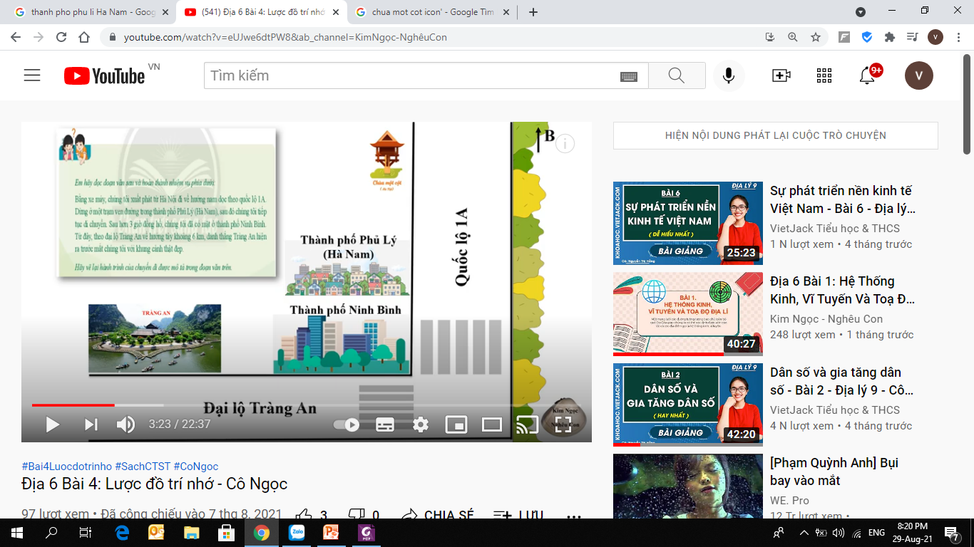
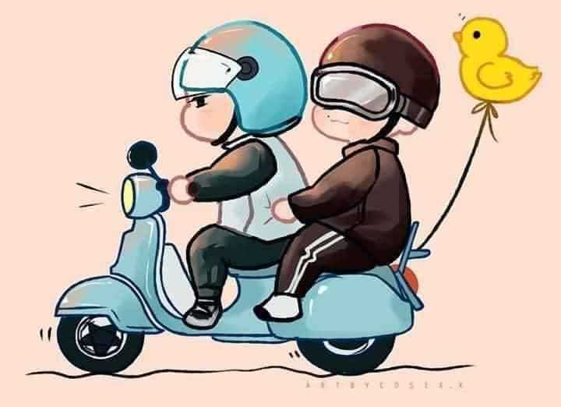
Như vậy chúng ta thấy thông qua trí nhớ, ta dễ dàng phác họa lại lược đồ thể hiện địa điểm, khu vực mà chúng ta đã đi qua và người ta gọi lược đồ đó là lược đồ trí nhớ.
Hà Nội
Quốc lộ 1A
Tràng An
Đại lộ Tràng An

Slide 7
BÀI 4: LƯỢC ĐỒ TRÍ NHỚ
I. Lược đồ trí nhớ
Lược đồ trí nhớ là hình ảnh về một địa điểm hoặc một khu vực cụ thể trong tâm trí của con ngươi
Giúp ta định hướng di chuyển từ nơi này đến nơi khác, hiểu biết về thế giới xung quanh, sắp xếp không gian và thể hiện lại các đối tượng, phác họa hình ảnh của một địa điểm, một vùng nào đó

Slide 8
BÀI 4: LƯỢC ĐỒ TRÍ NHỚ
II. Vẽ lược đồ trí nhớ
Các thao tác của việc phác thảo lược đồ trí nhớ:
Hình dung: nhớ lại và suy nghĩ về nơi mà em sẽ vẽ lược đồ.
Sắp xếp không gian: suy nghĩ về tất cả những hình ảnh mà em có về nơi đó và sắp xếp chúng lại với nhau trong tư duy của mình
Vị trí bắt đầu: là địa điểm hoặc khu vực em chọn để vẽ lược đồ của mình

Slide 9
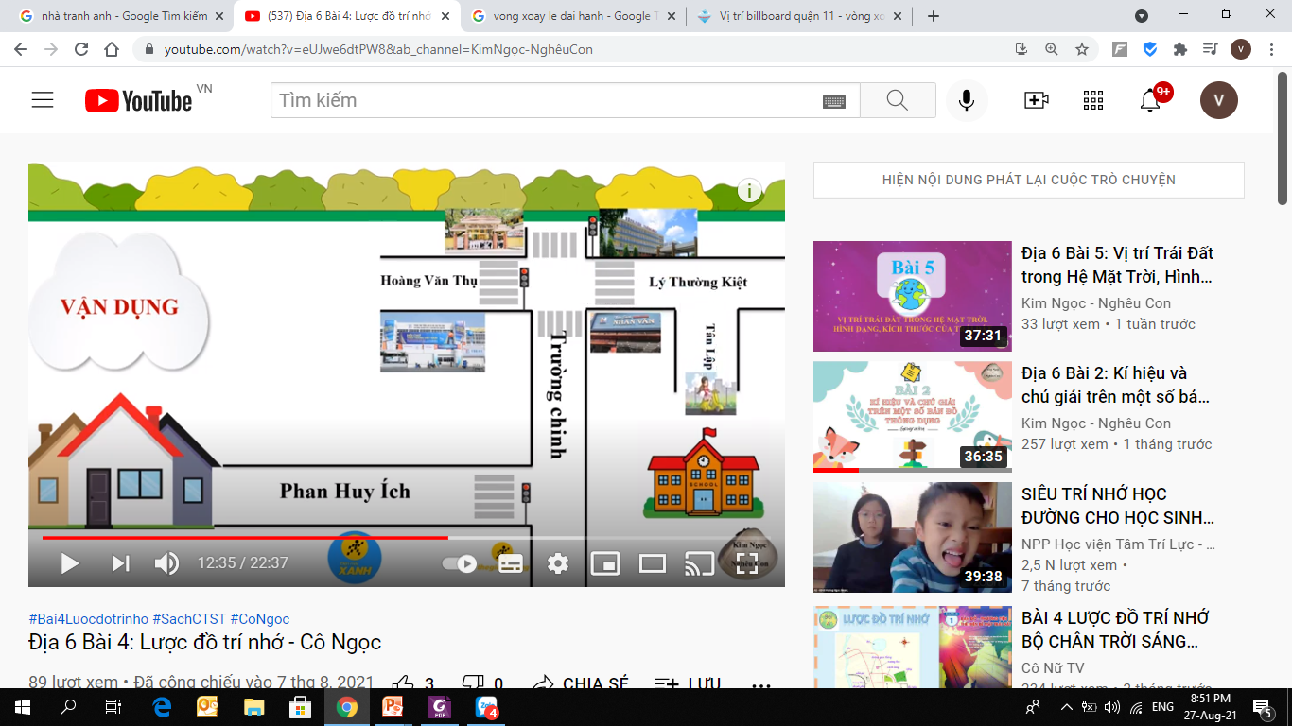
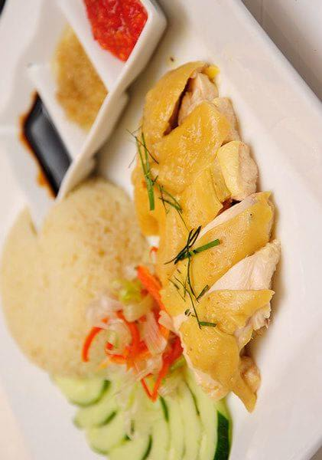



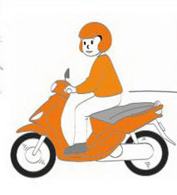
Lược đồ trí nhớ từ nhà đến nơi làm việc của Thầy
Trường THCS
Hoàng Văn Thụ
322 Nguyễn Tri
Phương p4 Q10
Nguyễn Tri Phương
Vòng Xoay
Đường 3/2
Đường 3/2
Lê Đại Hành
Thành
Thái
Bình Thới
Vòng xoay
Âu cơ
Nguyễn Thị Nhỏ

Slide 10
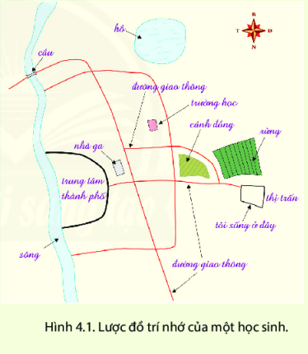
Luyện tập
Quan sát hình 4.1 và trả lời các câu hỏi sau:
Người vẽ lược đồ này sống ở đâu?
Nơi đó có thể coi là vị trí để bắt đầu vẽ lược đồ này không ?
Từ thị trấn đến trường học em sẽ đi qua những địa điểm nào?
Đối tượng địa lí nào kéo dài từ bắc đến nam ở rìa phía tây lược đồ.
Hồ nằm ở hướng nào của lược đồ

Slide 11
Luyện tập
Quan sát hình 4.1 và trả lời các câu hỏi sau:
Người vẽ lược đồ này sống ở đâu?
Nơi đó có thể coi là vị trí để bắt đầu vẽ lược đồ này không ?
Người vẽ sống ở thị trấn
Được coi là vị trí bắt đầu vẽ lược đô tư duy này

Slide 12
Luyện tập
Bắc
Quan sát hình 4.1 và trả lời các câu hỏi sau:
Người vẽ lược đồ này sống ở đâu?
Nơi đó có thể coi là vị trí để bắt đầu vẽ lược đồ này không ?
Từ thị trấn đến trường học em sẽ đi qua những địa điểm nào?
Tây
Đông
- Đi qua cánh đồng và rừng
Nam

Slide 13
Luyện tập
Bắc
Quan sát hình 4.1 và trả lời các câu hỏi sau:
Người vẽ lược đồ này sống ở đâu?
Nơi đó có thể coi là vị trí để bắt đầu vẽ lược đồ này không ?
Từ thị trấn đến trường học em sẽ đi qua những địa điểm nào?
Đối tượng địa lí nào kéo dài từ bắc đến nam ở rìa phía tây lược đồ.
Tây
Đông
Nam
- Con sông

Slide 14
Luyện tập
Bắc
Quan sát hình 4.1 và trả lời các câu hỏi sau:
Người vẽ lược đồ này sống ở đâu?
Nơi đó có thể coi là vị trí để bắt đầu vẽ lược đồ này không ?
Từ thị trấn đến trường học em sẽ đi qua những địa điểm nào?
Đối tượng địa lí nào kéo dài từ bắc đến nam ở rìa phía tây lược đồ.
Hồ nằm ở hướng nào của lược đồ
Tây
Đông
Nam
- Hồ nằm ở phía bắc của lược đồ

Slide 15
VẬN DỤNG
Hãy tưởng tượng và vẽ lại lược đồ trí nhớ từ nhà em đến trường

Slide 16








Chào
Các
em
!

